Slide 1


Slide 2

Sotuvlar va ombor nazoratidagi qiyinchiliklar
Sotuvlar va ombor nazorati zaif
Ortib ketgan yoki yetishmaydigan mahsulotlar
1
Mahsulotlarning real holati to‘liq nazorat qilinmaydi, bu esa ortiqcha xarajatlarga olib keladi.
4
Noto‘g‘ri rejalashtirish tufayli mahsulotlar ortib ketishi yoki yetishmasligi natijasida zararlar ortadi.
Talab va taklifni prognoz qilish qiyin
2
Qaysi mahsulot qachon sotilishini oldindan bilish qiyinligi sababli, zaxiralarni to‘g‘ri rejalashtirish imkonsiz.
3
Qarorlar subyektiv qabul qilinadi
Analitik ma’lumotlar yetishmasligi tufayli, qarorlar asosan taxminlarga asoslanadi.

Slide 3





Yechim: "Boost X2" – aqlli nazorat tizimi
Real vaqtda sotuvlarni kuzatish
Do‘kondagi har bir mahsulot bo‘yicha ma’lumotlar yig‘iladi va tahlil qilinadi.
Talab va tendensiyalarni prognoz qilish
Qaysi mahsulotlar qaysi vaqtda ko‘proq sotilishini oldindan aniqlash imkonini beradi.
Samarali zaxira va ombor boshqaruvi
Ortiqcha yoki kam mahsulotni oldini olish orqali omborni optimallashtiradi.
Tezkor hisobotlar
Raqamli tahlil asosida do‘kon rahbarlari uchun aniq takliflar taqdim etiladi.

Slide 4



"Boost X2" qanday ishlaydi?
Tavsiyalar taqdim etish
Hisobotlar va grafiklar (Power BI) asosida do‘kon rahbarlariga aniq va ishonchli qarorlar qabul qilishga yordam beriladi. Tizim optimal zaxira miqdorini (har bir mahsulot uchun), narxlash strategiyalarini (dinamik narxlash) va marketing kampaniyalarini (SMS-xabarnoma) taklif etadi. Shuningdek, kam samarali mahsulotlar (ABC tahlil) aniqlanadi va ularni yaxshilash bo‘yicha tavsiyalar beriladi (aksiya qilish, assortimentdan chiqarish).
Ma’lumot yig‘ish
Kassa tizimlari (masalan, 1C), ombor dasturlari (AgroSoft) va do‘kon kameralari orqali real vaqtda ma’lumotlar to‘planadi. Har bir mahsulot harakati (shtrix-kod skanerlash), sotuvlar hajmi va mijozlar xatti-harakatlari (xarid vaqti, o‘rtacha chek) qayd etiladi. Ushbu ma'lumotlar 256-bitli shifrlash bilan himoyalangan xavfsiz serverga (AWS) uzatiladi.
Tahlil qilish
Sun’iy intellekt (SI) (TensorFlow) va maxsus algoritmlar yordamida mahsulotlarning xarid tendensiyalari chuqur o‘rganiladi. SI mavsumiy o‘zgarishlar (Ramadan, Yangi Yil), aksiyalar ta’siri (20% chegirma), demografik ma’lumotlar va boshqa omillarni hisobga olgan holda, kelajakdagi talabni prognoz qiladi. Prognozlash aniqligi 95% gacha.
Vizual interfeys: Oddiy va tushunarli dashboard (React) orqali barcha ma’lumotlar vizual tarzda taqdim etiladi. Do‘kon rahbarlari istalgan vaqtda sotuvlar, zaxiralar va mijozlar haqida ma’lumot olishlari mumkin. Dashboard mobil qurilmalarda (iOS va Android) ham ishlaydi, bu esa boshqaruvni yanada qulay qiladi.

Slide 5

Vizual interfeys:
Oddiy va tushunarli dashboard (React) orqali barcha ma’lumotlar vizual tarzda taqdim etiladi.
Do‘kon rahbarlari istalgan vaqtda sotuvlar, zaxiralar va mijozlar haqida ma’lumot olishlari mumkin.
Dashboard mobil qurilmalarda (iOS va Android) ham ishlaydi, bu esa boshqaruvni yanada qulay qiladi.

Slide 6
Bozor hajmi va imkoniyatlar
10K
20-50%
O'smoqda
Supermarketlar
Bozor ulushi
Retail bozori
O‘zbekistonda 10 mingdan ortiq yirik supermarket va do‘konlar faoliyat yuritmoqda.
"Boost X2" uchun bozor ulushi 20-50% gacha bo‘lishi kutilmoqda.
Chakana savdo bozori jadal sur’atlar bilan rivojlanmoqda.
Kelajakdagi imkoniyatlar: Markaziy Osiyo va MDH davlatlarida kengayish, raqamli transformatsiyaga investitsiya kiritayotgan korxonalar bilan sheriklik.

Slide 7
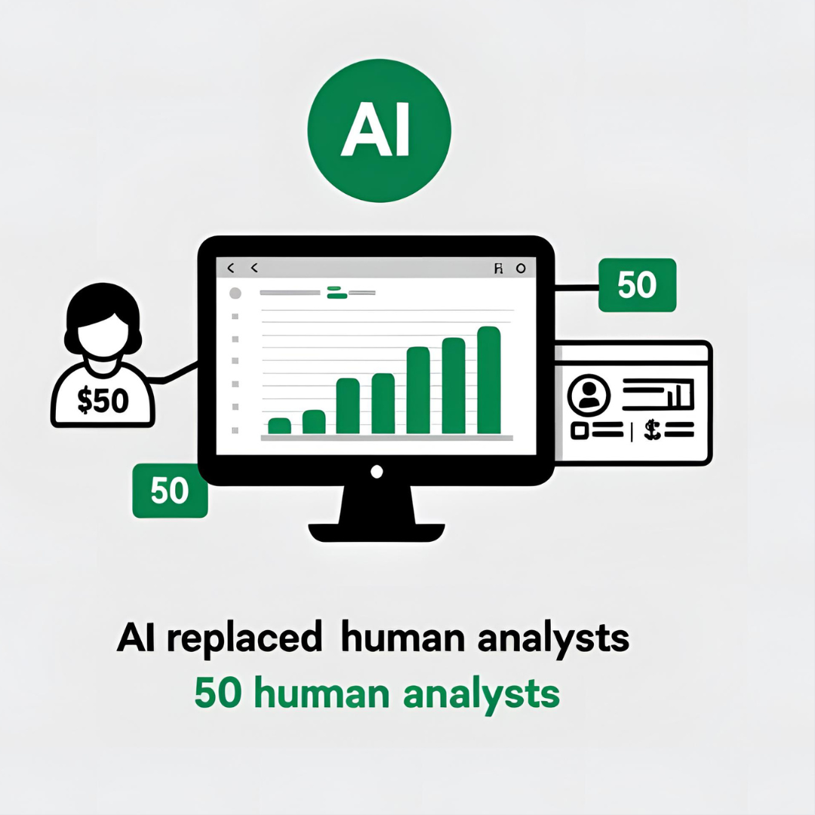
Daromad modeli
SaaS (Dasturiy ta’minot xizmati): Har oy yoki yilda obuna bo‘lish orqali "Boost X2"dan foydalaning. Obunachilar texnik ko‘mak, yangilanishlar va doimiy takomillashtirishga ega bo‘ladilar.
Konsalting xizmatlari: Biznes strategiyalarini optimallashtirish, mijozlar xatti-harakatlarini chuqur tahlil qilish va umumiy samaradorlikni oshirish bo‘yicha ekspert maslahatlari.
O‘rtacha mijoz daromadi: oyiga $50-$200 (yoki yillik imtiyozli paketlar). Daromad supermarketlar tarmog‘ining kattaligi, tanlangan xizmatlar va konsalting hajmidan kelib chiqadi.

Slide 8
Raqobatchilar va farqli jihatlar
Asosiy raqobatchilar
"Boost X2"ning ustunliklari
ERP tizimlari (SAP, 1C): Qimmat va moslashuvchan emas.
Tezkor integratsiya: Mavjud tizimlar bilan oson ulanish.
Ichki CRM tizimlar: Rivojlanmagan, ma’lumotlarni sekin qayta ishlaydi.
Real vaqt tahlili: Tezkor qaror qabul qilish imkoniyati.
Yirik supermarketlardagi tahlilchilar: Qimmat, ko‘p resurs talab qiladi.
Oson foydalanish: Oddiy interfeys, bilim talab etilmaydi.
Kichik supermarketlar uchun ideal: Arzon va samarali tahlil vositasi.

Slide 9
Keyingi qadamlar
Masshtablash
Investitsiya jalb qilish
O‘zbekiston bo‘ylab yirik tarmoqlarga xizmat ko‘rsatish.
Pilot loyihalar
Dasturiy ta’minotni kengaytirish va marketing strategiyasini kuchaytirish.
MVP yaratish
3-5 ta supermarket bilan sinov jarayonini boshlash.
Mahsulotning minimal ishlaydigan versiyasini ishlab chiqish.
Mahalliy biznes egalari va supermarket tarmoqlari bilan yaqin hamkorlik o‘rnatish, raqobatchilar strategiyasini tahlil qilish va farqli ustunliklar yaratish, sun’iy intellekt asosida yanada aniqroq tahliliy modelni takomillashtirish.

